Slide 1
形态学图像处理
形态学基本概念
腐蚀与膨胀
开操作和闭操作
击中或击不中变换
二值图像形态学基本算法

Slide 2
本章基本要求
腐蚀与膨胀
二值图像形态学计算
matlab试验代码参见：
https://www.cnblogs.com/daxiongblog/p/6289551.html
Notes:
说明要讨论的问题是什么，只要做简单的定义性读出，让大家有个感觉。不需要解释，否则后面的内容再讲就会重复

Slide 3
形态学(morphology)基本概念
用具有一定形态的结构元素去量度和提取图像中的对应形状，达到对图像分析和识别的目的
基本运算：膨胀、腐蚀、开操作、闭操作、击中击不中
处理对象：二值图像、灰度图像
形态学图像处理的数学基础和所用语言是集合论

Slide 4






集合论基本概念
集合：具有某种性质的、确定的、有区别的事物全体（A,B,...,Φ）
元素：构成集合的每个事物（a,b,c…）
子集：A的元素都属于B，称A为B子集
并集：由A和B所有元素组成的集合
交集：由A和B公共元素组成的集合
补集：A的补集定义为
位移：A用x=(x₁,x₂)位移，定义为
反射：A的反射定义为
差集：两个集合的差，定义为

Slide 5
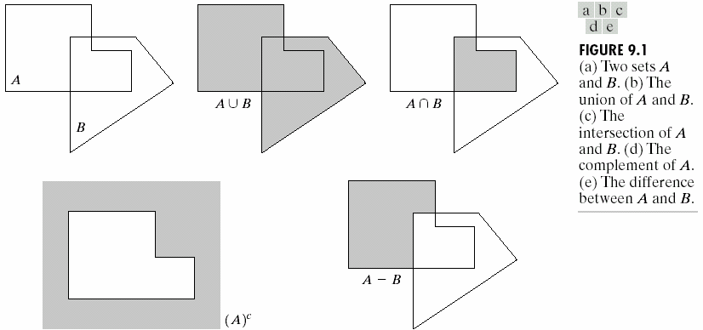
集合运算示例（并、交、补、差）

Slide 6
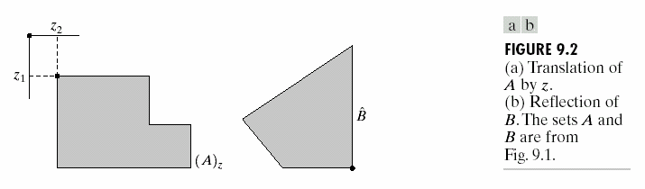
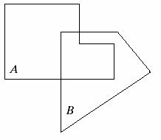
集合运算示例（平移、反射）
反射：关于原集合原点对称

Slide 7
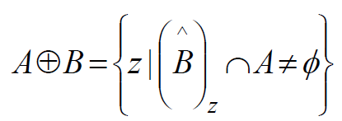
膨胀
膨胀：使图像放大
A和B是两个集合，A被B膨胀定义为：
  上式表示：B的反射进行平移与A的交集不为空的所有点z（B的原点）的集合
  B的反射：相对于自身原点的映象
  平移：对B的反射进行位移

Slide 8

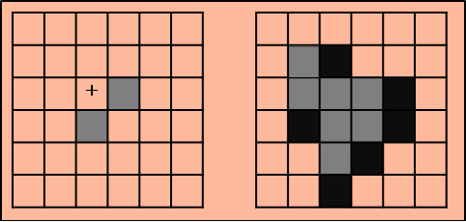
膨胀实例
 |  | ＋
 |  | ＋
 |  | ＋

Slide 9
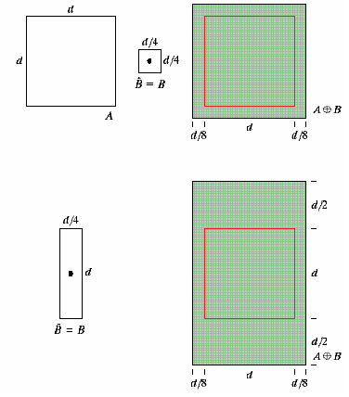
膨胀实例
结构元素B关于原点对称
原图A
A用结构元素B膨胀的结果
原图A
A用结构元素B膨胀的结果

Slide 10
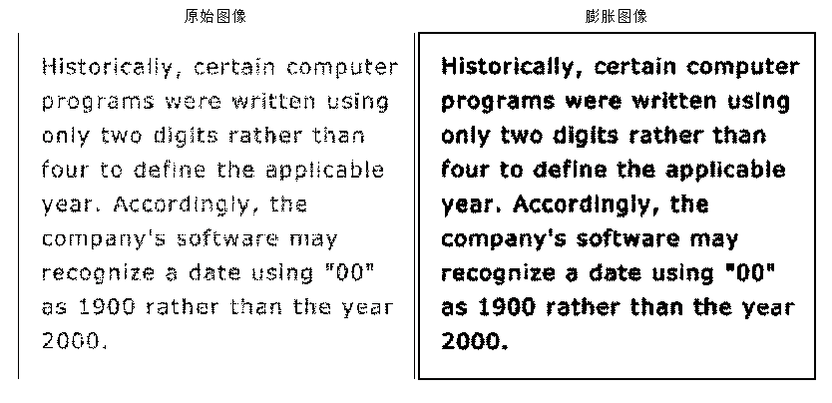
膨胀应用举例
0 | 1 | 0
1 | 1 | 1
0 | 1 | 0

Slide 11

腐蚀
腐蚀：使图像缩小
A和B是两个集合，A被B腐蚀定义为：
B的平移是A的子集的所有z点（B的原点）的集合

Slide 12
腐蚀实例
 |  | ＋

Slide 13
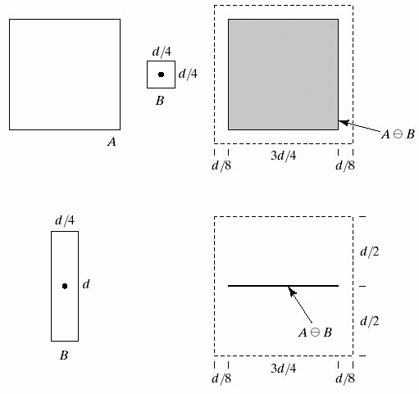
腐蚀实例

Slide 14
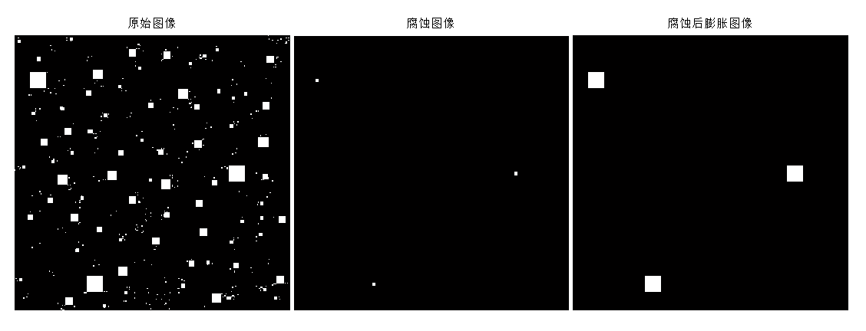
腐蚀实例
示例中最大方框15X15，采用的结构元素为13X13全1
包含边长为3,5,7,9和15像素正方形的二值图像
使用13×13像素大小的结构元素腐蚀原图像的结果
使用13×13像素大小的结构元素膨胀图b，恢复原来15×15尺寸的正方形

Slide 15


开操作与闭操作
思路
  腐蚀使目标变小，膨胀使目标变大
  腐蚀-膨胀：去掉毛刺，恢复目标尺寸
  膨胀-腐蚀：填充空洞，恢复目标尺寸
开操作：
  定义：采用结构元素B对A先腐蚀再膨胀
  作用：通过去除细小突出物，断开狭窄的间断来平滑目标
闭操作：
  定义：采用结构元素B对A先膨胀再腐蚀
  作用：通过填充小孔洞，消弥狭窄间断和细长鸿沟来平滑目标

Slide 16
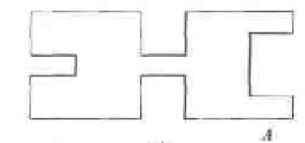
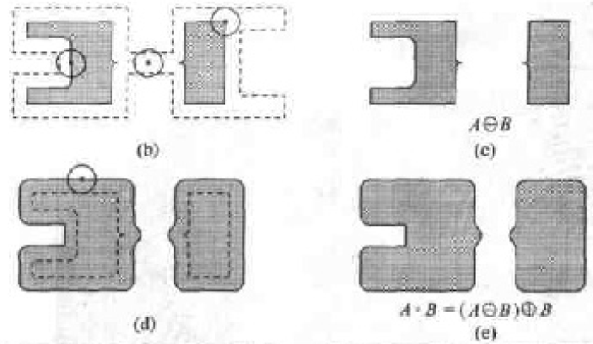
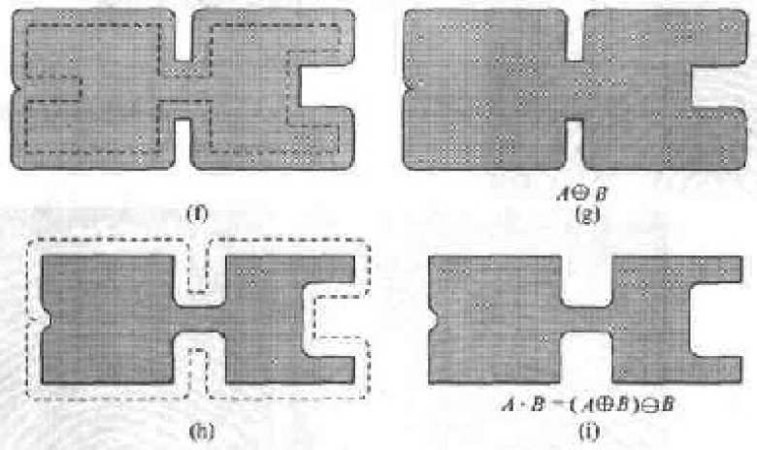
开操作与闭操作图解
目标A
开操作（分解示例）
闭操作（分解示例）

Slide 17
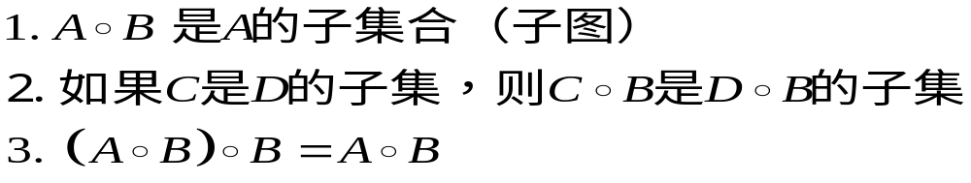
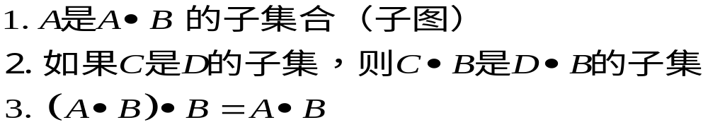
开操作与闭操作性质
开操作性质
闭操作性质
算子应用一次以后，一个集合进行多少次开、闭操作都不会有变化
开操作与闭操作的对偶

Slide 18
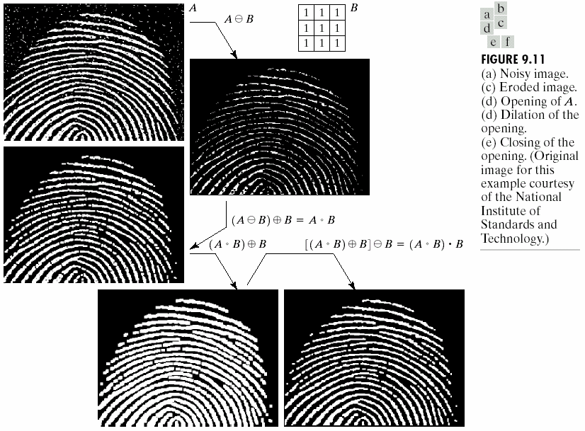
开操作与闭操作实例
去除指纹图噪声，开操作-闭操作

Slide 19
击中击不中变换
问题：如何在图像中检测特定形状的目标
思路
  对于多个目标构成的图像，以某一目标为结构元素进行腐蚀操作，能保留比该目标大的对象
  如何只保留该目标，这是一个形状检测的问题
定义
  检测对象为X，X包围在小窗口W中，(W-X)为背景
  图像A经X腐蚀，可以检测比X大的目标
  图像A的补集经（W-X）腐蚀，能检测比（W-X）小的目标
  综合可以检测目标X
  若B₁=X，B₂=（W-X），击中-击不中变换数学表达为

Slide 20
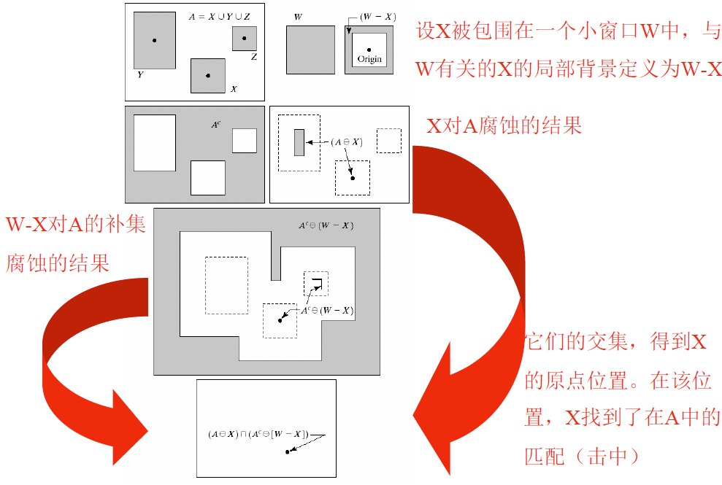
击中击不中变换
A=XUYUZ
A的补集

Slide 21
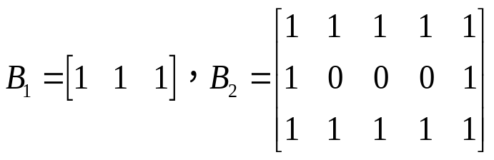
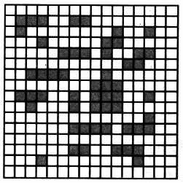
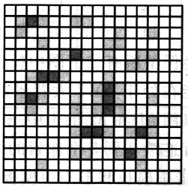
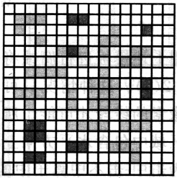
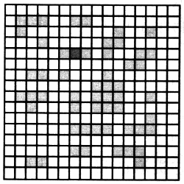
击中击不中变换目标检测举例
需要检测水平3像素长线段，定义
原图
经B1腐蚀
  原图补集经B2腐蚀
检测结果

Slide 22

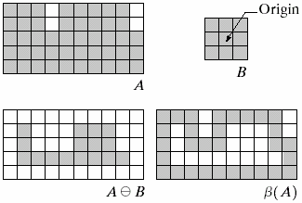
形态学图像处理应用——边界提取
边界提取
  集合A的边界表示为β(A)，可经过以下运算得到
  其中：B为一个适当的结构元素
  举例

Slide 23
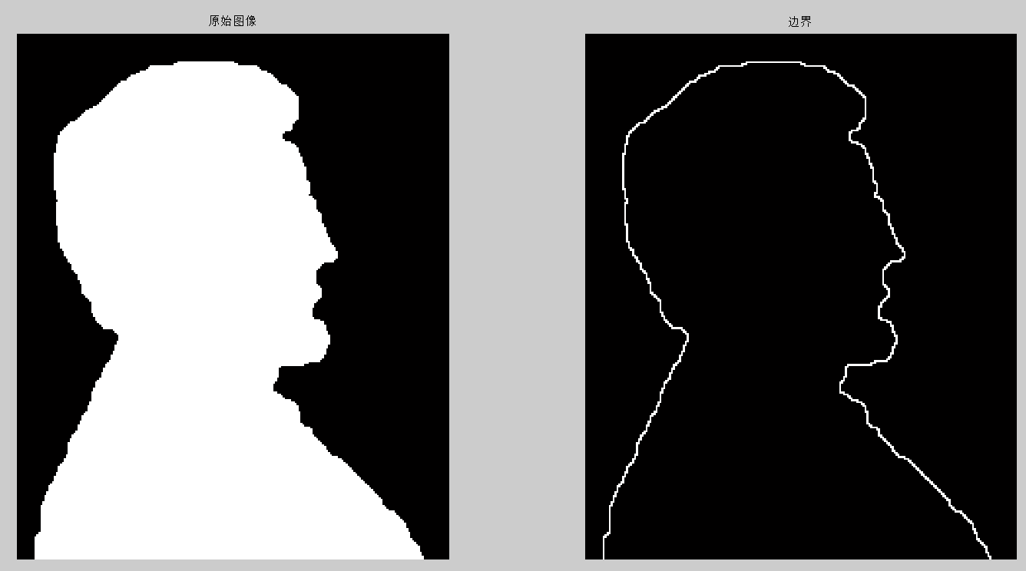
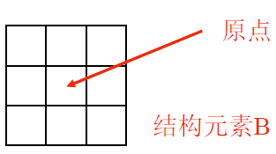
形态学图像处理应用——边界提取
边界提取

Slide 24
形态学图像处理应用——孔洞填充
区域和边界可以互求；已知边界A可以通过膨胀来填充区域。
孔洞填充方法：
  孔洞内任选一个点X₀，不断做以下迭代计算。其中，与边界的补集求交，可以让膨胀只在区域内进行
  如果X_{k}=X_{k}-1，则算法在迭代的第k步结束。X_{k}和A的并集包含被填充的集合和它的边界
  条件膨胀：如果对上述公式的左部不加限制，则上述公式的膨胀将填充整个区域。利用A^{c}的交集将结果限制在感兴趣区域内，实现条件膨胀

Slide 25
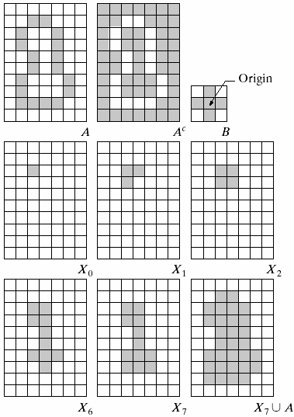
形态学图像处理应用——孔洞填充

Slide 26
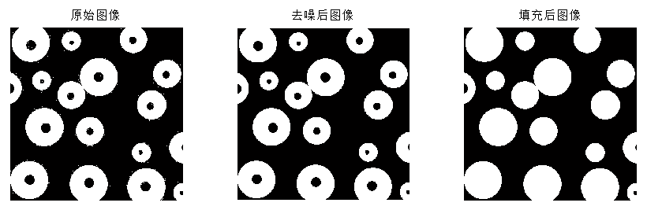
形态学图像处理应用——孔洞填充
通过区域填充消除白色圆圈内的黑点

